Slide 1


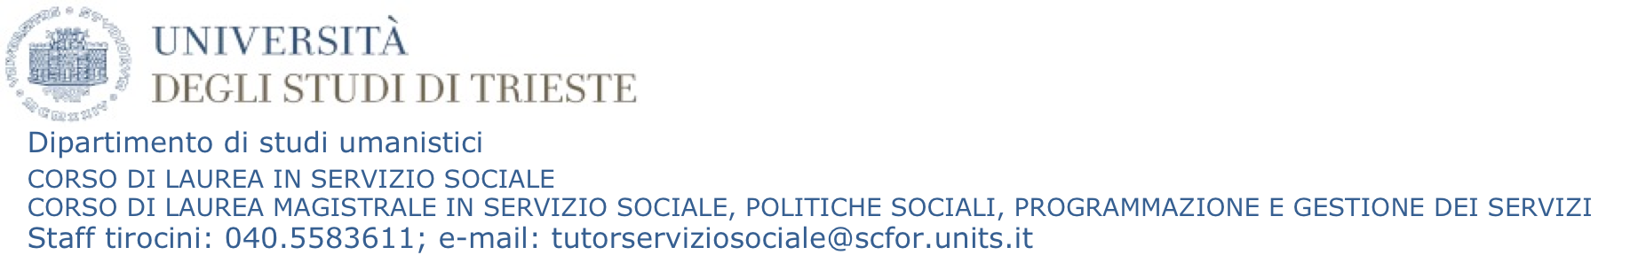
Teorie del servizio sociale e politiche sociali
Corso di laurea magistrale in Servizio sociale, politiche sociali,
programmazione e gestione dei servizi. LM87
aa. 2019-2020
Prof. Luigi Gui
Altervsione
PRIMA PARTE

Slide 2


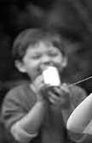

Dallo scorso incontro
AD
OGGI
Cercheremo di comunicare in modo nuovo

Slide 4

ALTERVISIONE
Un metodo di costruzione condivisa
del sapere professionale nel servizio sociale
Alcune premesse di contesto
per comprendere il decollo di un metodo

Slide 5
Spiazzamento paradossale:
Coinvolti e sguarniti

Slide 6


insufficienti e bisognosi di qualcuno che tragga dall’impaccio

Slide 7

CONTINUA NELLA SECONDA PARTE

